Slide 1

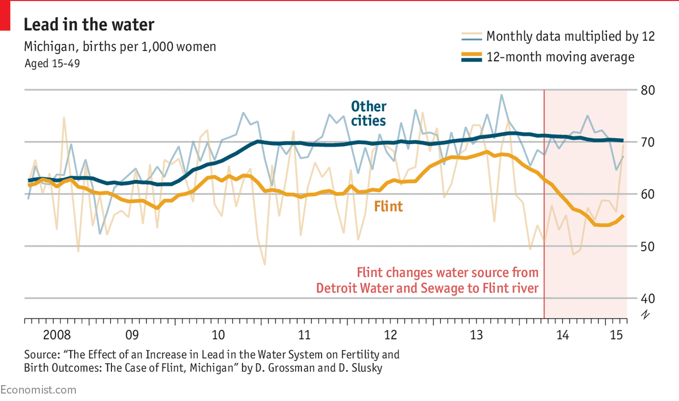
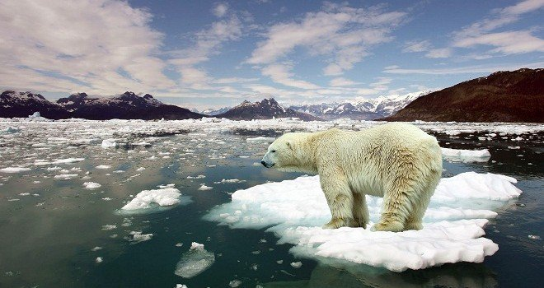
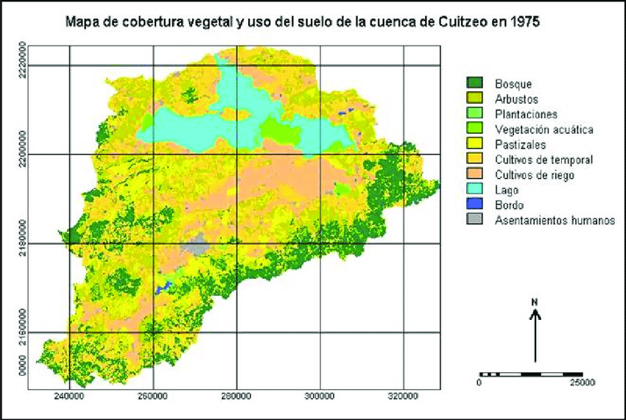
UNIVERSIDAD DE GUADALAJARA
CENTRO UNIVERSITARIO DE LA CIÉNEGA
ACADEMIA DE MEDICINA
III CÁTEDRA DR. MARIO RIVAS SOUZA 2024
TÍTULO DE LA INVESTIGACIÓN
INSTITUCIÓN
AUTORES
CORREO ELECTRÓNICO DEL AUTOR PRINCIPAL
Tamaño de fuente 72
Tamaño de fuente rango de 30 a 54
Introducción
(Tamaño de fuente 44)
Objetivos
(Tamaño de fuente 44)
Materiales y métodos
(Tamaño de fuente 44)
Resultados y conclusión
(Tamaño mínimo de fuente 44)
DISEÑO LIBRE
Colocar imagen representativa de la investigación y citar en caso de no ser de autoría propia
Colocar imagen representativa, gráficas figuras o tablas de la investigación, si no son de autoría propia es necesario citar la fuente original
Referencias
(Tamaño de fuente 25)
Opcional: Se puede colocar código QR para enviar directamente a las referencias

